Slide 1
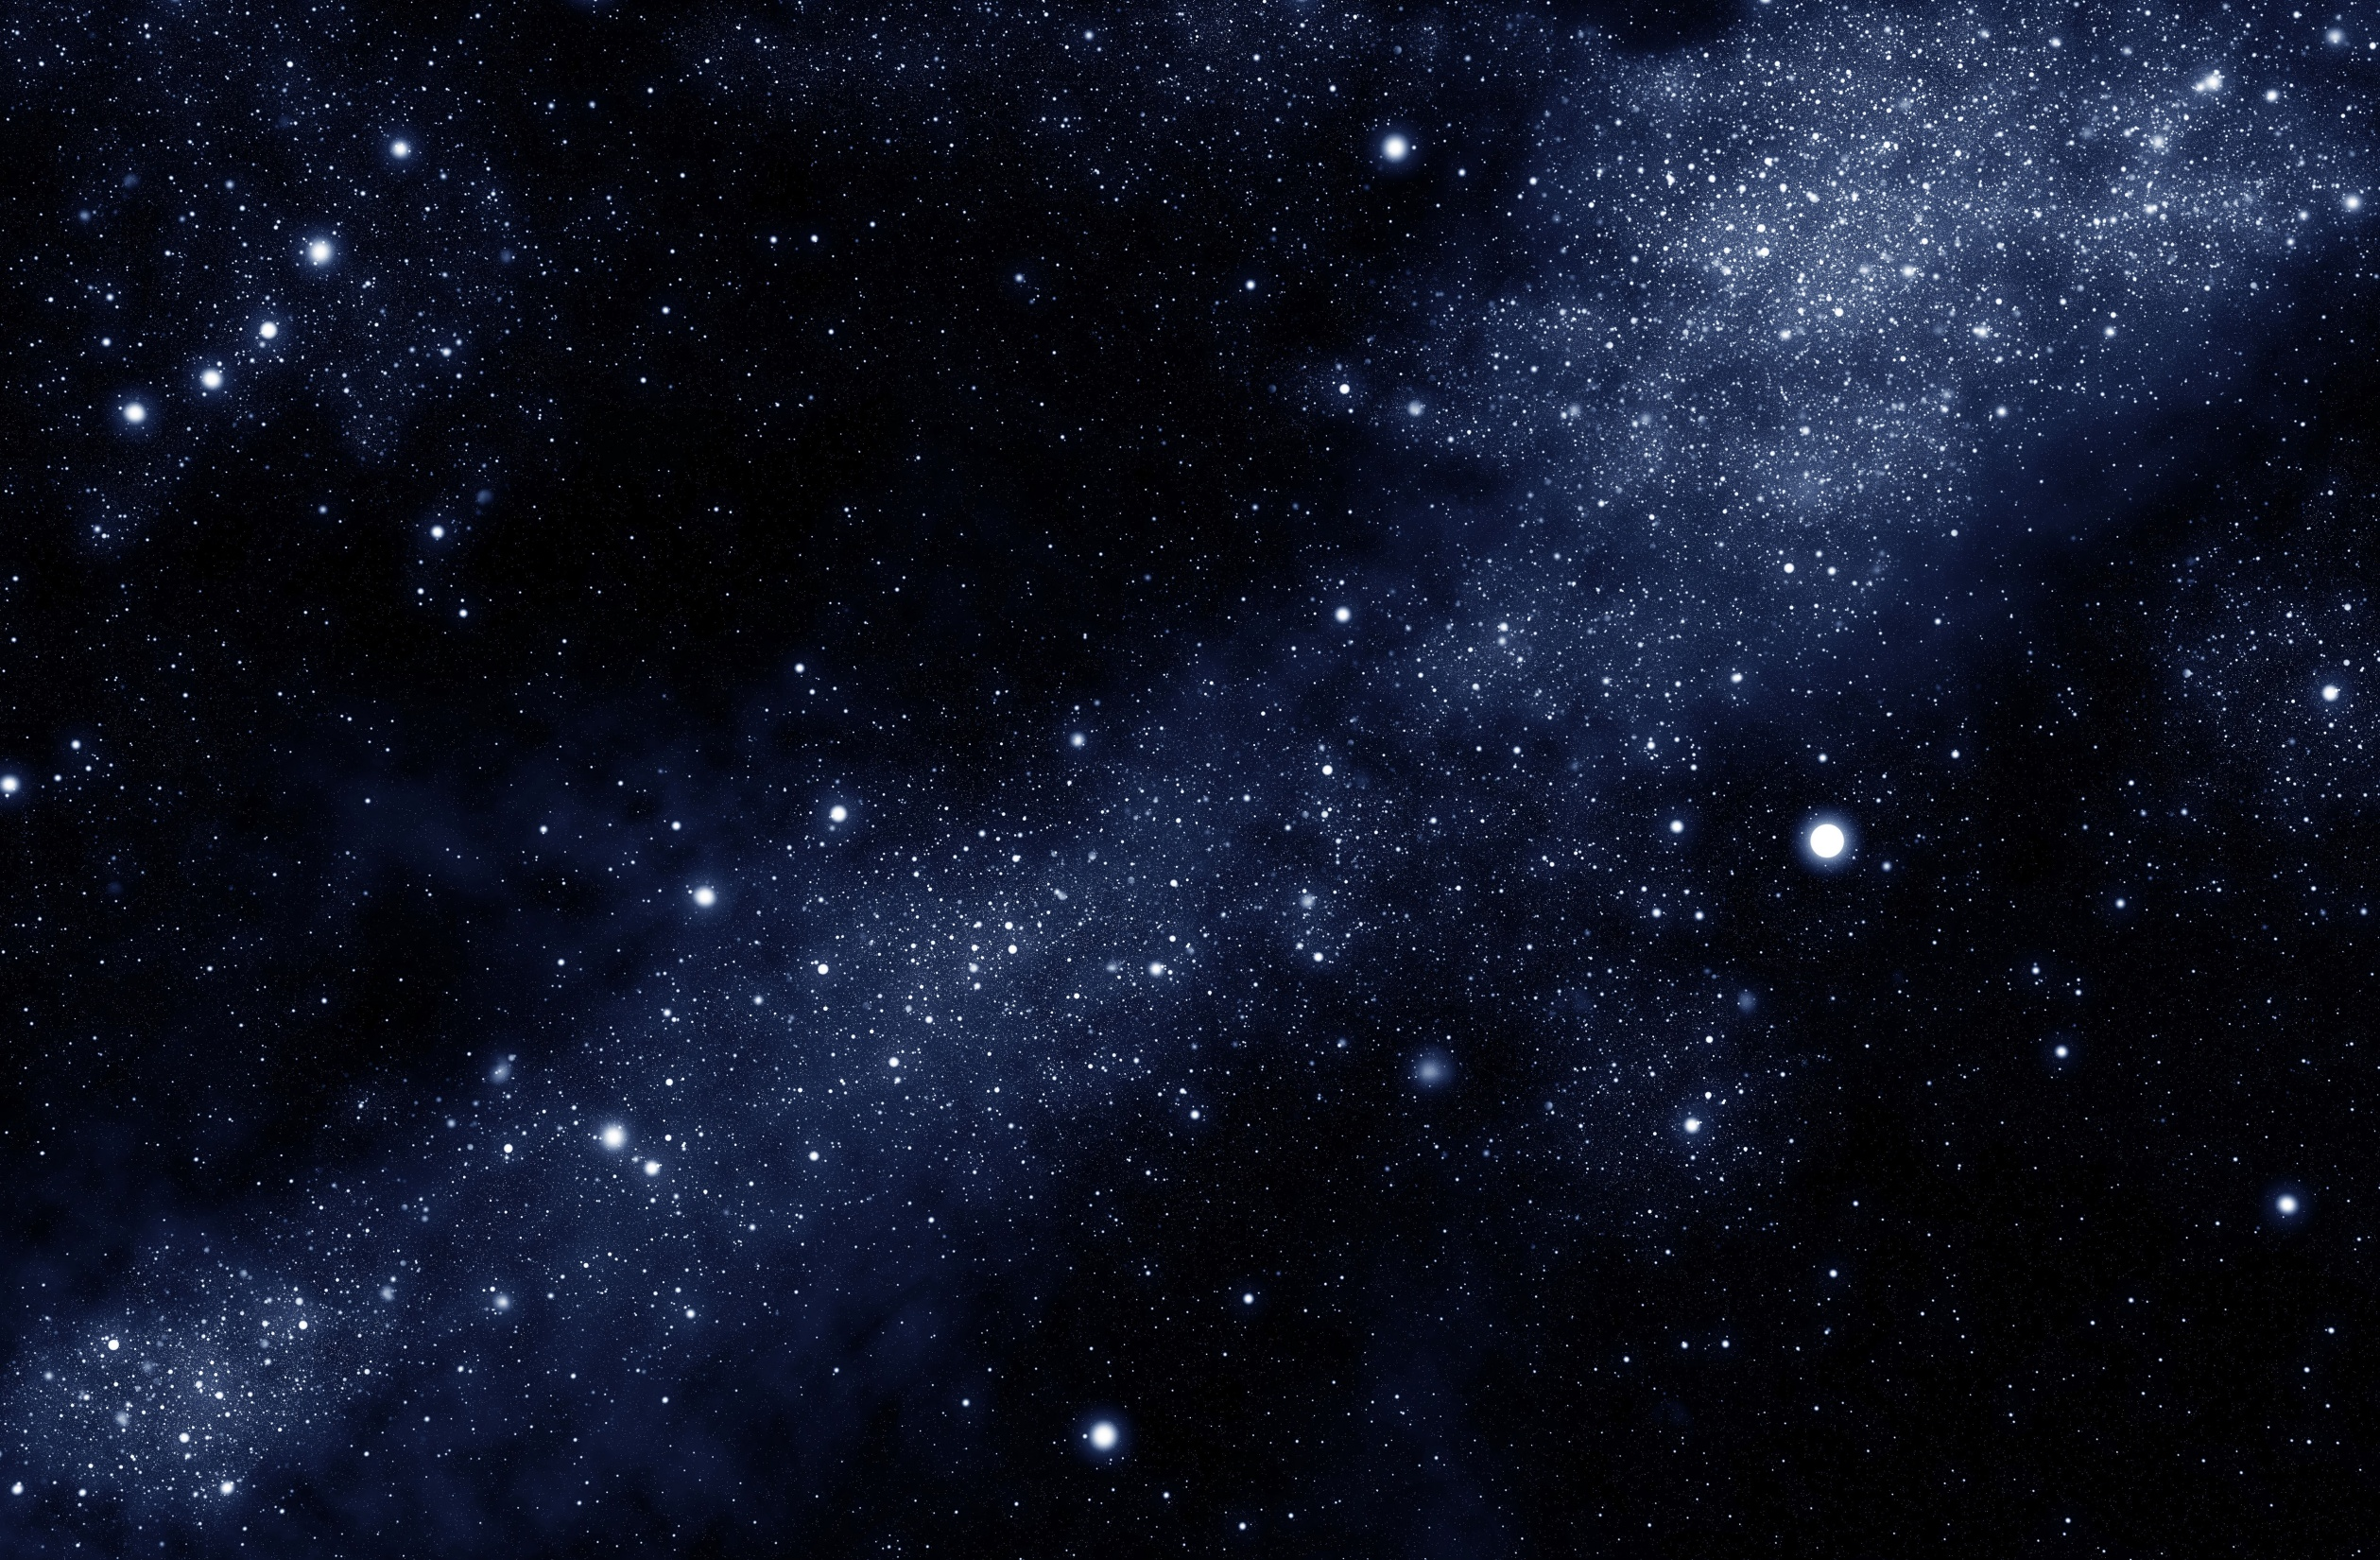
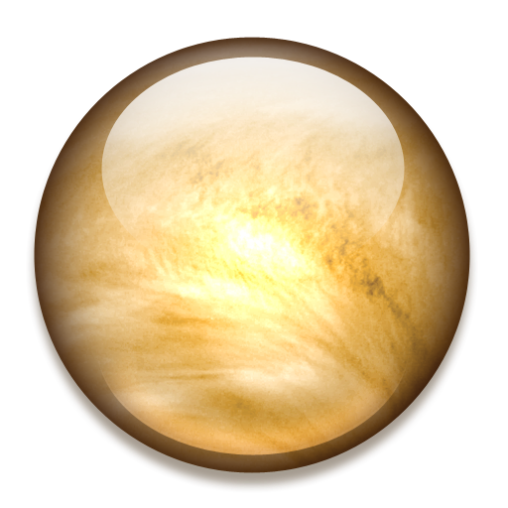
Венера
Презентацию выполнила ученица 11 «А» класса
Чернецова Вероника

Slide 2
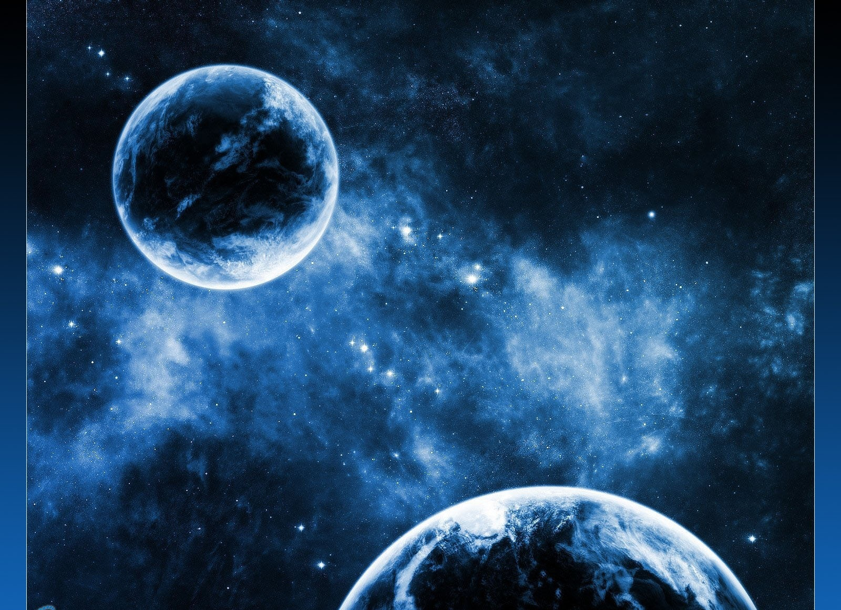
10 фактов, которые необходимо знать о планете Венера
Венера лишь немного меньше Земли.
Венера является второй по близости к Солнцу планетой.
День на Венере длится около 243 земных суток.Венера совершает один полный оборот вокруг Солнца (год на Венере) за 225 земных суток.
Венера является твердой планетой, также известной как планета земного типа. Твердая поверхность Венеры сильно кратерированна и имеет вулканический пейзаж.
Плотная и токсичная атмосфера Венеры состоит в основном из углекислого газа (CO2) и азота (N2), с облаками из серной кислоты (H2SO4).
Венера не имеет спутников.
Вокруг Венеры не существует кольца.
Более 40 космических аппаратов исследовали Венеру. Миссия Магеллан прибыла на орбиту Венеры в 1990-х и отобразила около 98 процентов поверхности планеты.
Нет никаких доказательств жизни на Венере. Очень высокие температуры на планете, достигающие почти 480 градусов по Цельсию являются явной преградой для жизни в том виде, в которой мы ее знаем.
Венера вращается в обратном направлении (ретроградное вращение), по сравнению с другими планетами. Это означает, что Солнце на Венере встает на западе и заходит на востоке.

Slide 3
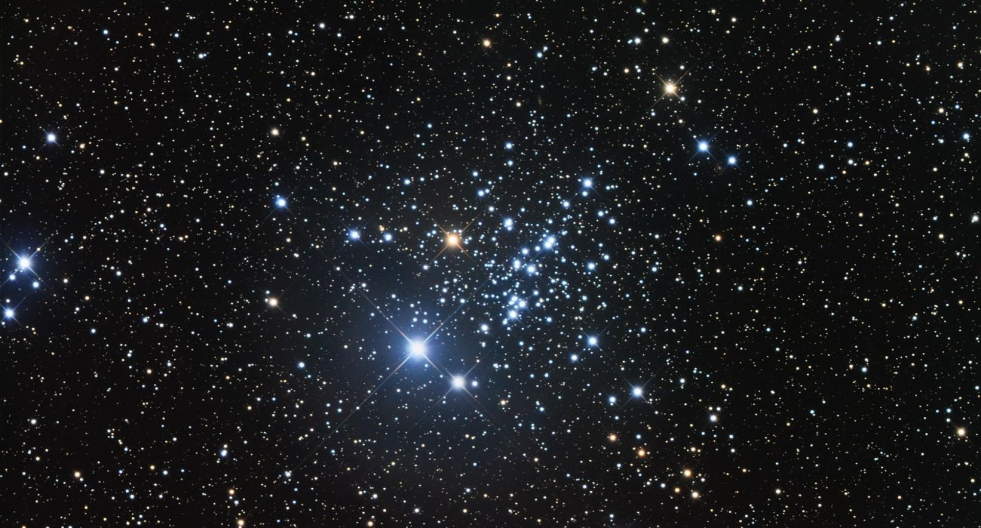
История открытия планеты Венера
В древние времена Венера, как тогда думали, была двумя различными звездами: вечерней звездой и утренней звездой — то есть теми, что появлялись на закате и восходе Солнца.
Но сейчас в телескоп, даже небольшой, можно без труда увидеть и пронаблюдать изменение видимой фазы диска планеты. Их впервые наблюдал в 1610 году Галилей. Атмосферу на Венере открыл М.В.Ломоносов 6 июня 1761 г. (по новому стилю).

Slide 4
Что означает имя «Венера»?
Планета Венера — вторая планета от Солнца, названа именем древней римской богини любви и красоты. Интересный факт о планете: Венера — единственная планета, названная в честь женщины, возможно, была названа по имени самого красивого божества, потому что она излучала свет ярче всех из пяти планет, известных древним астрономам. На латыни планета Венера была известна как Вечерняя звезда и Люцифер. В христианские времена Люцифер или «легкий вестник», был известен как Сатана .

Slide 5
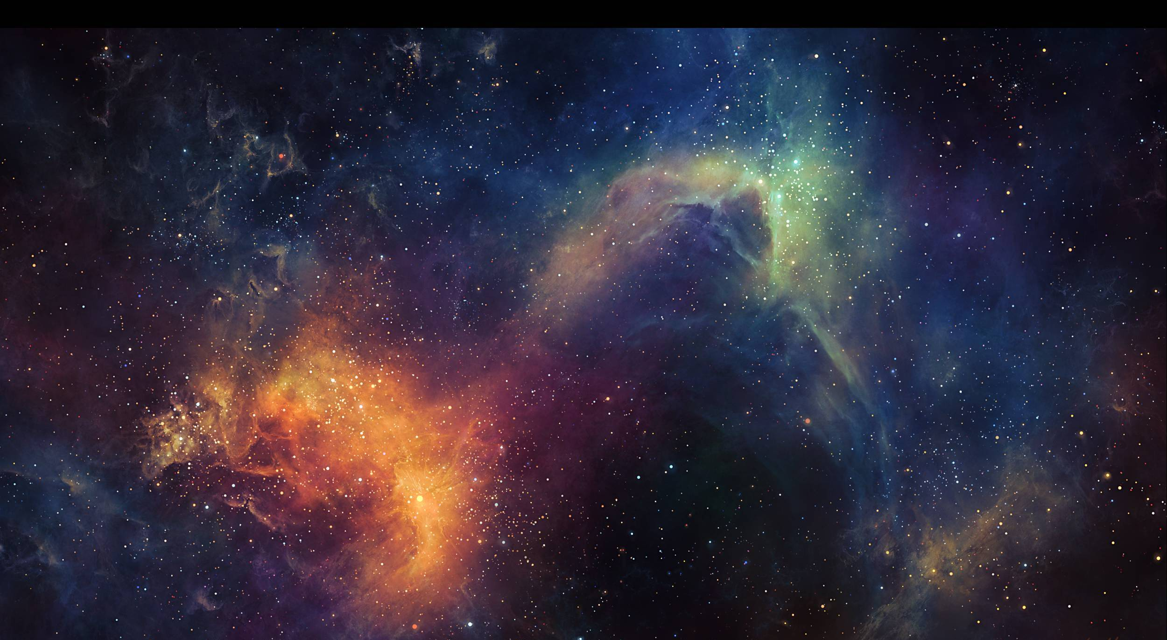
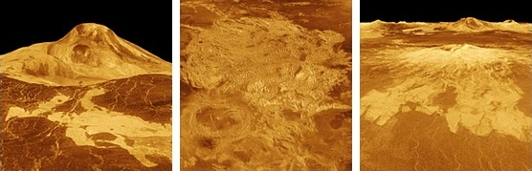
Особенности планеты Венера:
Венеру и Землю часто называют близнецами, потому что они подобны в размере, массе, плотности, составе и силе тяжести. Однако, общие черты на этом заканчиваются.
Когда Венеру видно с Земли, то её свет ярче, чем свет любой другой планеты или даже любой звезды в ночном небе из-за её высокой отражаемости облаков и её близости к нашей планете.

Slide 6
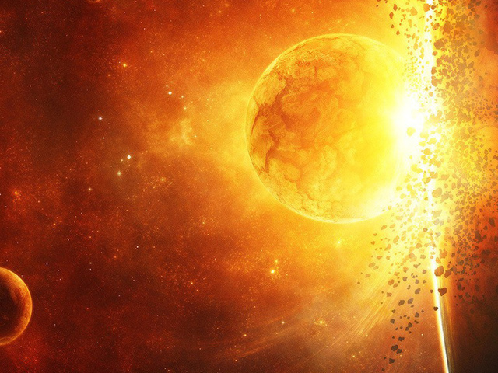
Интересный факт:
Венера — самая горячая планета в Солнечной системе и вторая от Солца, после Меркурия. Хотя Венера не является ближайшей к Солнцу планетой, однако ее плотная атмосфера так называемая, ловушка тепла, создает парниковый эффект, который также нагревает Землю. В результате этого, температура на Венере может достигать 870 градусов по Фаренгейту (465 градусов по Цельсию), что более чем достаточно, для того, чтобы расплавить горячий свинец. Зонды, которые ученые высаживали там, оставались невредимыми лишь на несколько часов, после чего они были уничтожены.

Slide 7
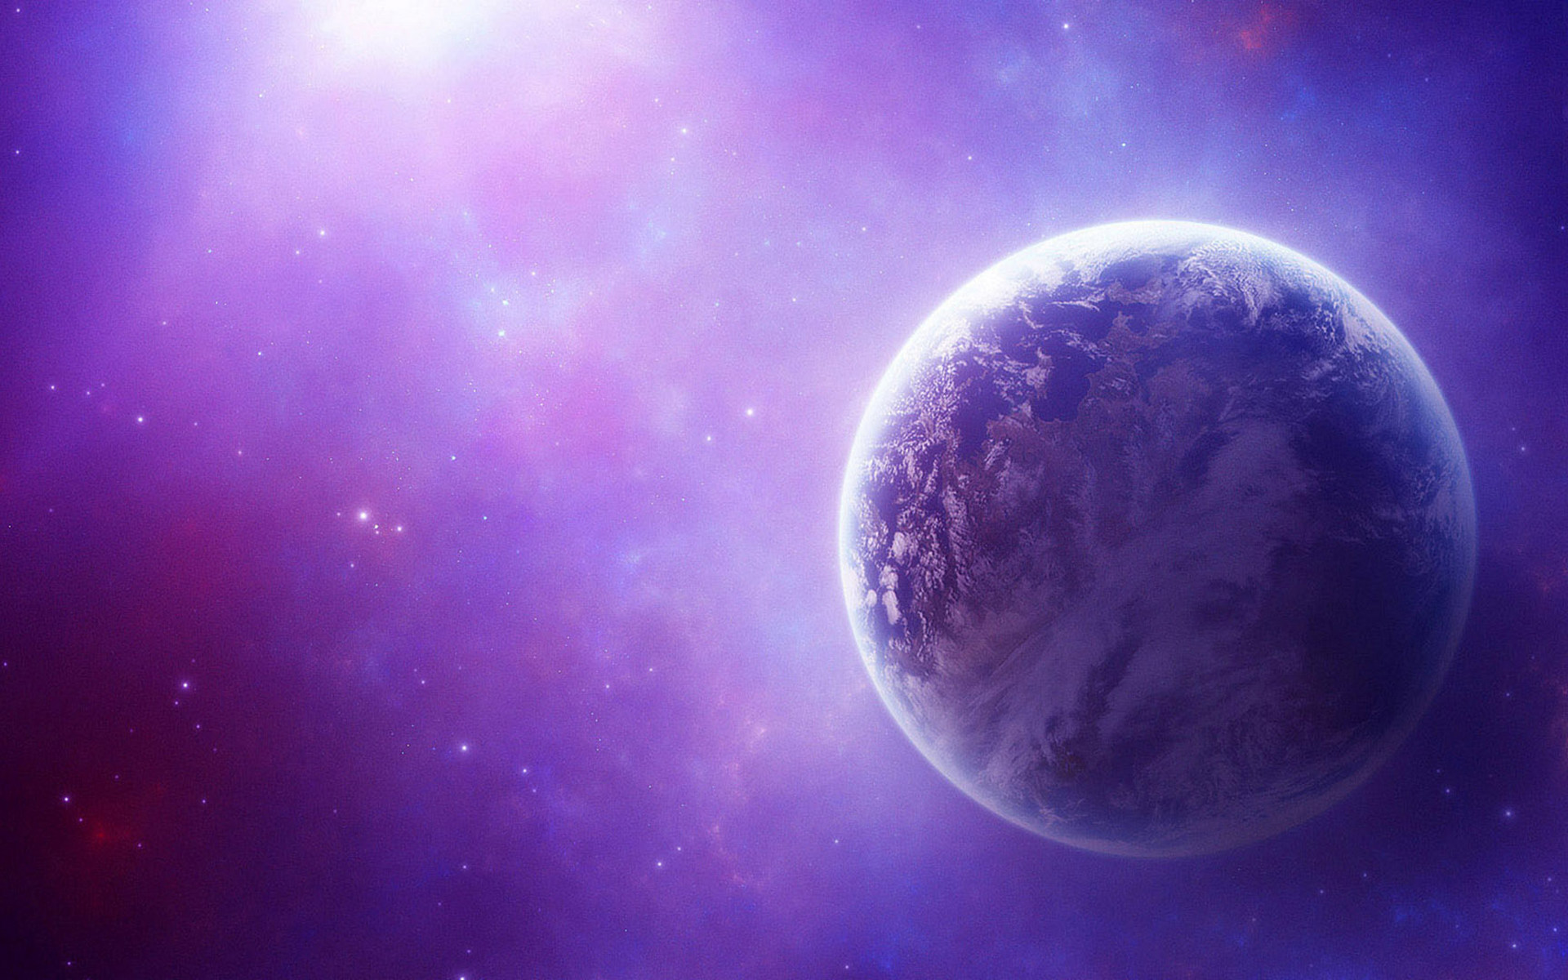
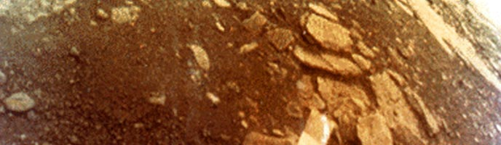
Венера имеет адскую атмосферу, состоящую в основном из двуокиси углерода и облаков серной кислоты, совсем недавно еще ученые обнаружили следы некоторого количества воды в атмосфере. Атмосфера тут тяжелее, чем у любой другой планеты, что приводит к давлению, превышающему Земное в 90 раз.
Российский космический аппарат Венера 13 сделал эти фотографии поверхности Венеры 1 марта 1982 года. Космический аппарат продержался на поверхности 2 часа и 7 минут, до того, как был разрушен едкой средой планеты.

Slide 8
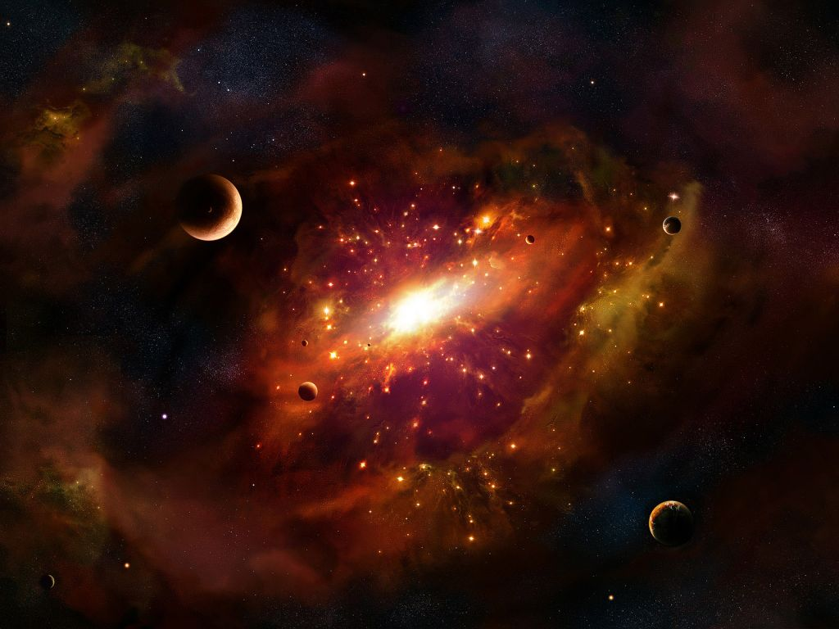
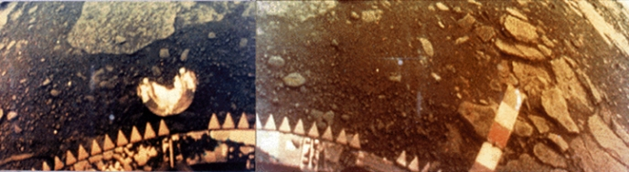
Доказанный факт:
Поверхность Венеры чрезвычайно суха. Здесь нет никакой жидкости (воды) на ее поверхности, потому что высокая температура заставляет выкипать ее полностью. Примерно две трети поверхности Венеры покрыто плоскими, гладкими равнинами, в которых присутствуют тысячи вулканов, в пределах от 0.5 до 150 миль (от 0.8 до 240 километров) в ширину, с потоками лавы, вьющимися каналами достигающими до 3,000 миль (5,000 километров) в длину.
Шесть горных районов составляют около одной трети поверхности Венеры. Один горный хребет, именуемый Максвелл, достигает около 540 миль (870 км) в длину и до 7 миль (11.3 километров) в высоту, что делает его самым высоким на планете.
Изображение поверхности Венеры, сделанное космическим аппаратом Venera 13

Slide 9
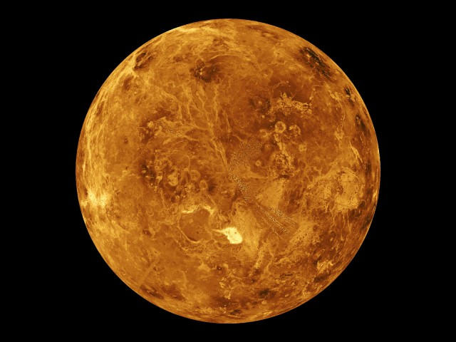
Венера тратит 243 полных земных дня для того, чтобы совершить полный вокруг своей оси, что делает ее самой медленной из планет. Из-за такого медленного вращения, её металлическое ядро не способно производить магнитное поле, подобное Земному.
Если смотреть сверху, в то время как большинство планет вращаются вокруг своей оси, Венера вращается в противоположную сторону. В то время как на Земле Солнце начинает всходить на Востоке и садится на Западе, то на Венере, Солнце будет всходить на Западе и садиться на Востоке.
Год на Венере — время, необходимое для вращения вокруг солнца — длится около 225 земных дней. В это же время, Венере требуются 243 земных дня, совершить полный оборот вокруг своей оси, что означает, что дни на Венере более длительны, чем годы. Однако, из-за своеобразного ретроградного вращения Венеры, время от одного восхода Солнца до следующего составляет приблизительно 117 земных дня.

Slide 10
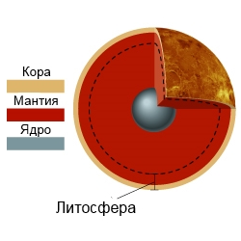
Состав планеты Венеры
96.5 процентов — углекислый, 3.5 процентов — азот, с незначительным количеством двуокиси серы, аргона, воды, угарного газа, гелия и неона.
Магнитное поле Венеры
Магнитное поле Венеры в 0.000015 раз больше чем поле Земли (т.е., меньше Земного).
Внутренняя структура Венеры
Металлическое железное ядро Венеры составляет примерно 2,400 миль (6,000 километров) в ширину. Литая скалистая мантия Венеры — примерно 1,200 миль (3,000 километров) толщиной. Кора поверхности Венеры — в основном, базальт, по разным оценкам, от 6 до 12 миль (10 — 20 километров) в толщину.

Slide 11
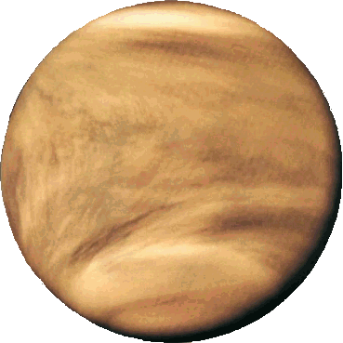
Самый верхний слой облаков второй планеты от Солнца — Венеры пролетает всю планету за четыре Земных дня. Эти облака управляются ветрами ураганной силы, преодолевая примерно 224 мили (360 километров) в час. Это, так называемое, сверхвращение планетной атмосферы приблизительно в 60 раз быстрее, чем вращается сама планета Венера, и именно это, может быть, является одним из самых интересных фактов Венеры. Ветра на поверхности планеты намного медленнее, их скорость приблизительно всего несколько миль в час.

Slide 12
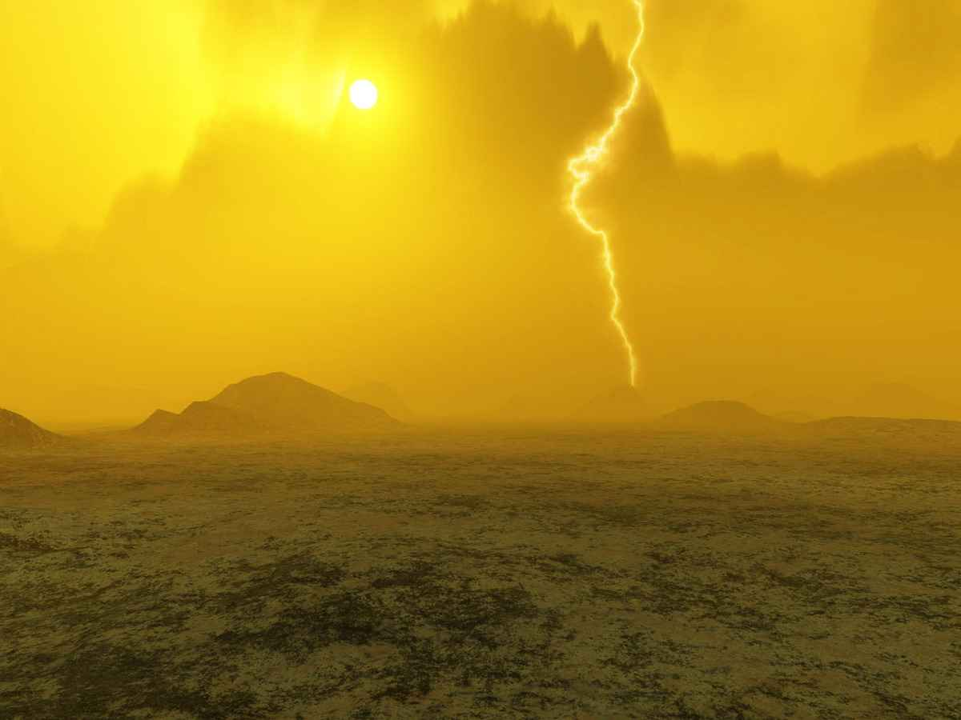
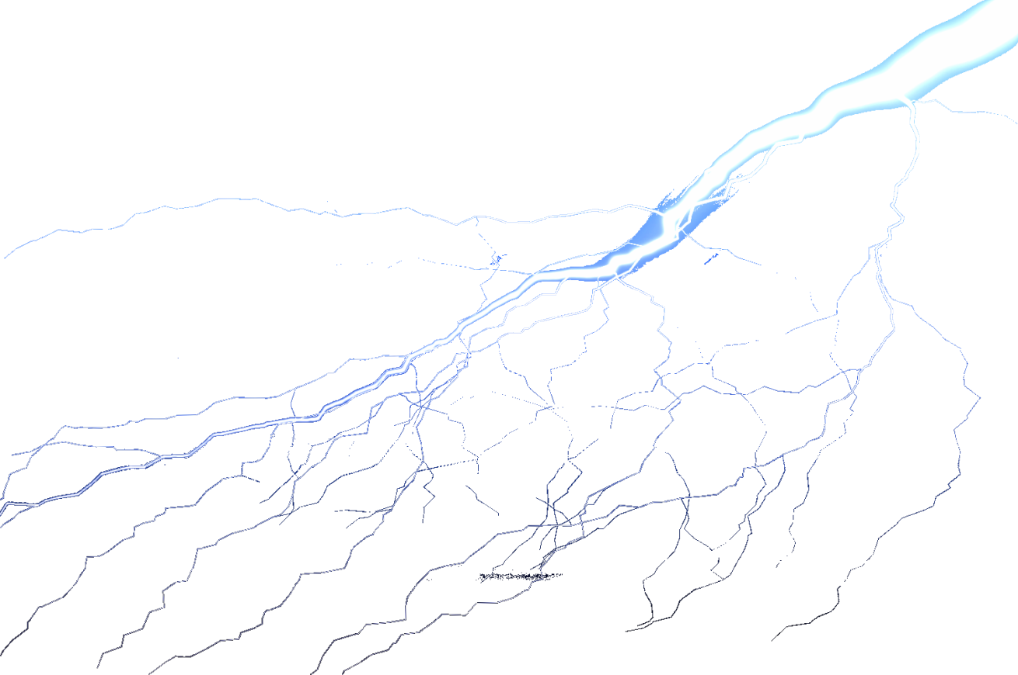
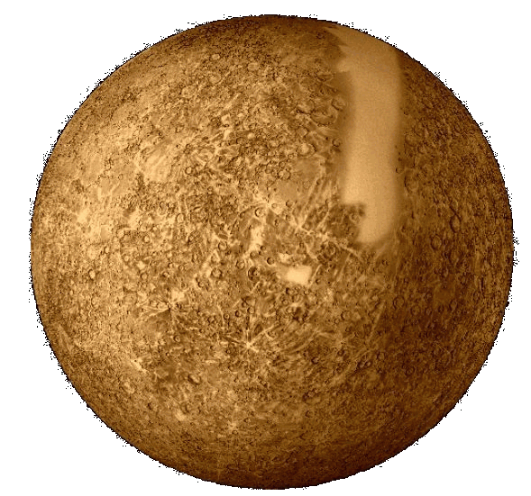
Космический корабль Venus Express, под руководством Европейского космического агентства, в 2005 году нашёл интригующие доказательства существования молний на планете. Эти молнии уникальны. В отличие от молний на других планетах в Солнечной системе, на которых они существуют, молнии на Венере не связаны с наличием воды в облаках. Вместо этого, на Венере молния вызвана облаками серной кислоты.
Ученые серьезно обеспокоены этими электрическими разрядами, поскольку они могут разбить молекулы на фрагменты, которые могут тогда объединиться с другими фрагментами самым непредсказуемым образом.

Slide 13
Необычные полосы в верхних облаках Венеры называют «синими поглотителями» или «ультрафиолетовыми поглотителями», потому что они сильно поглощают свет на синих и ультрафиолетовых длинах волны. Они впитывают огромное количество энергии — почти половину полной солнечной энергии, которую поглощает планета. Также, они, кажется, играют главную роль в сохранении адского обличия Венеры. Их точный состав пока остается неизвестен.

Slide 14

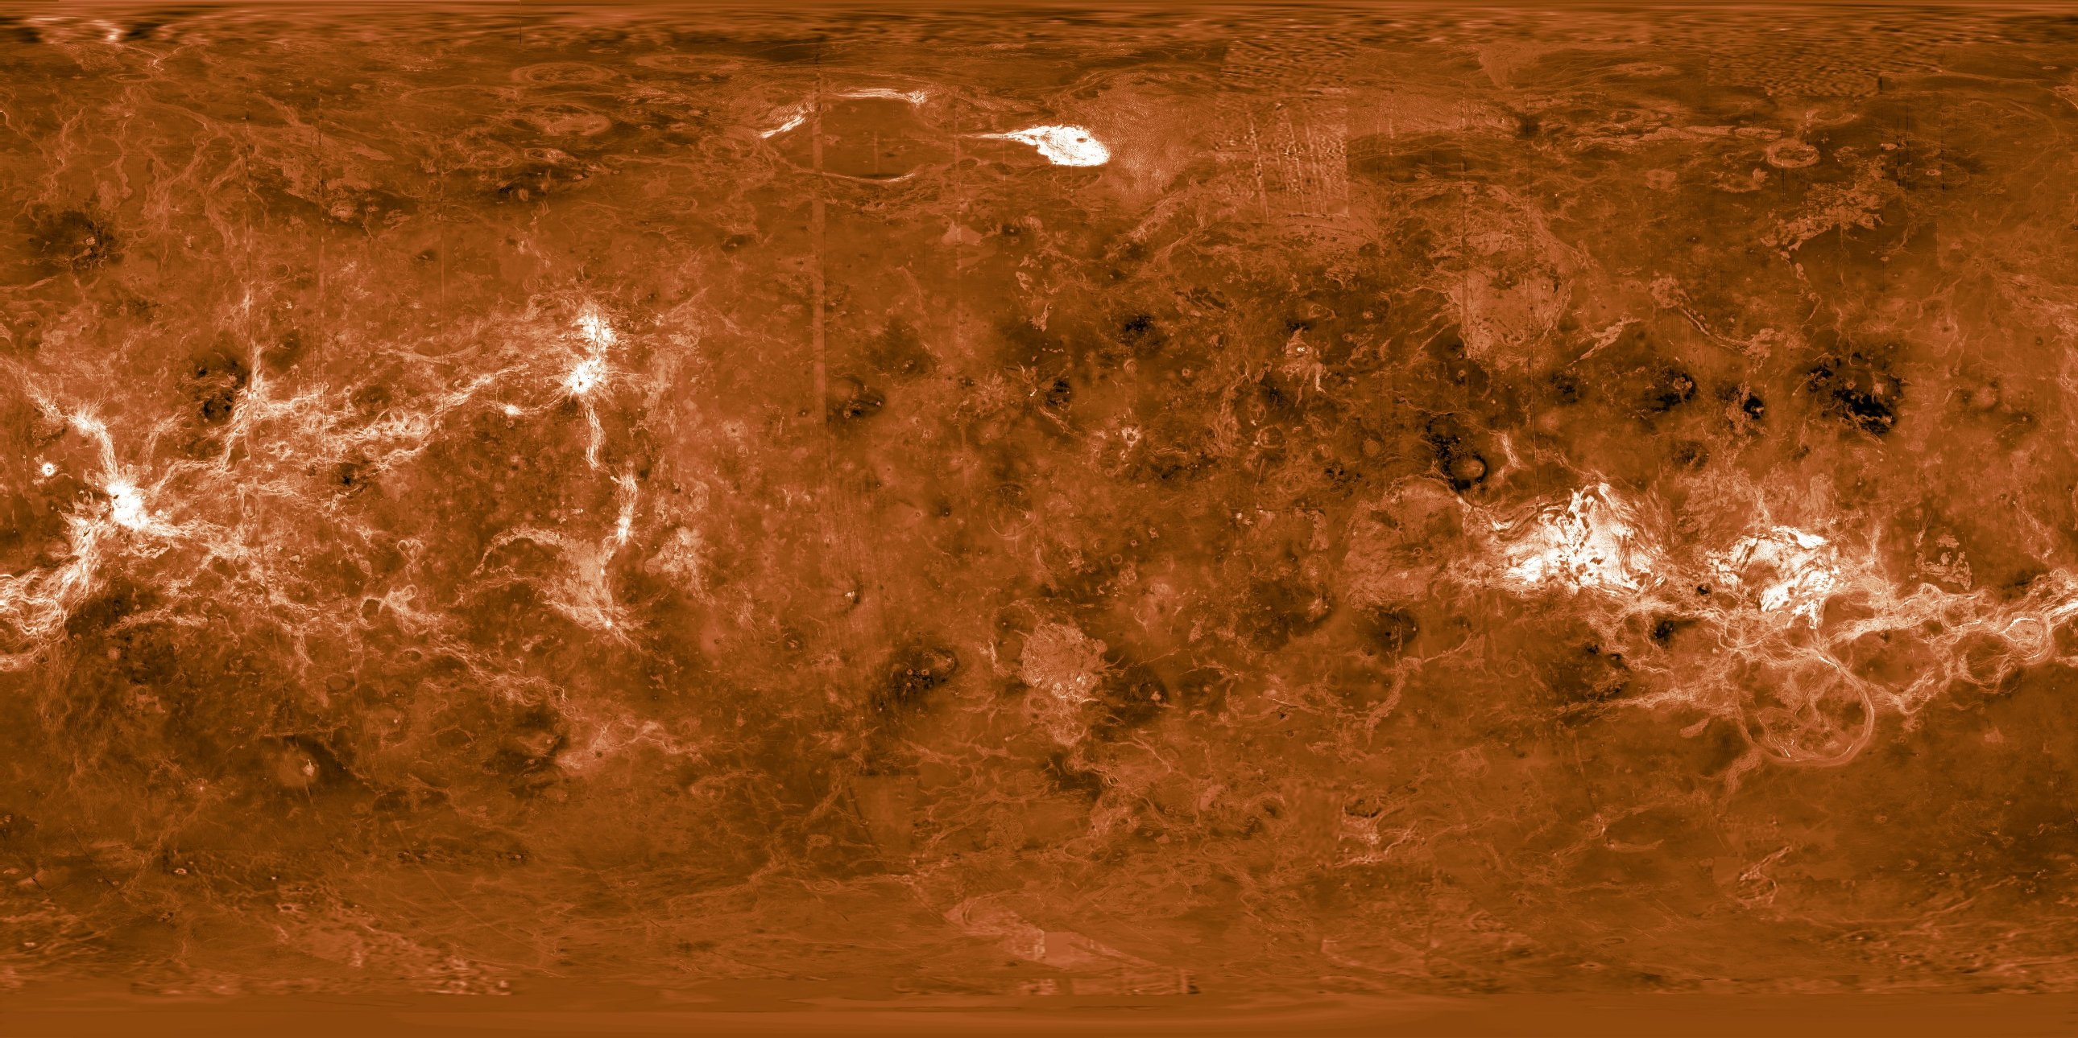
Карта поверхности планеты Венера

Slide 15
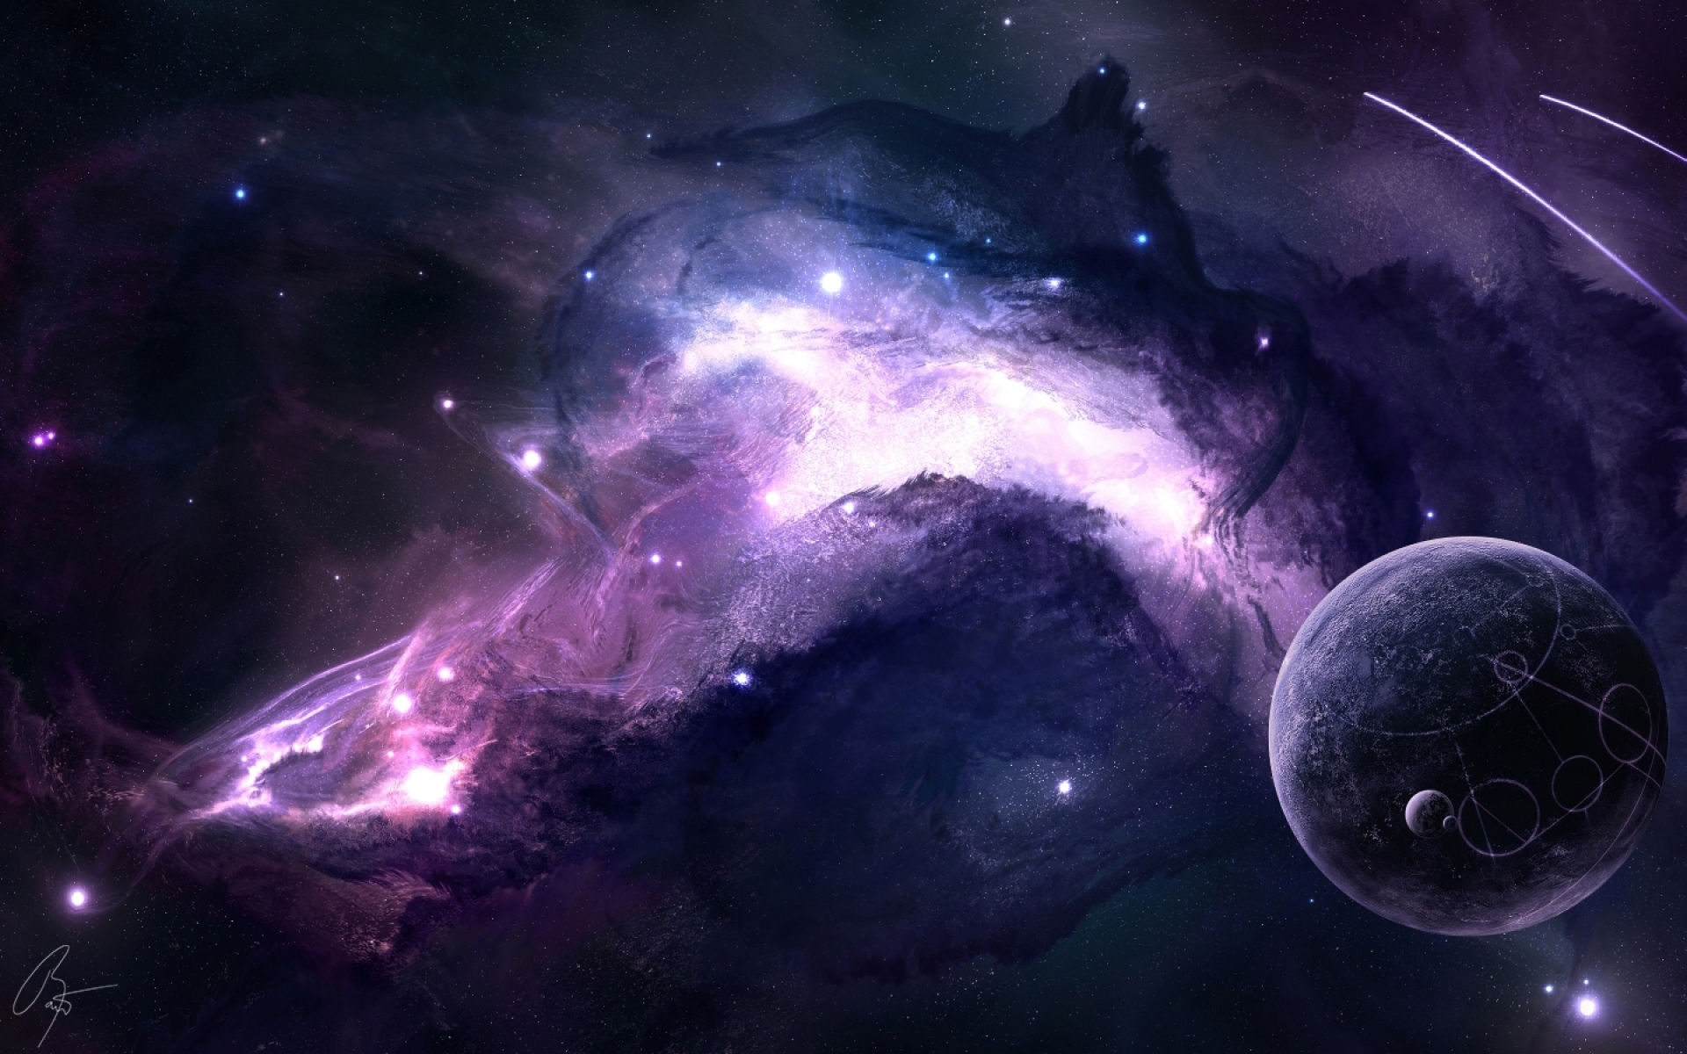
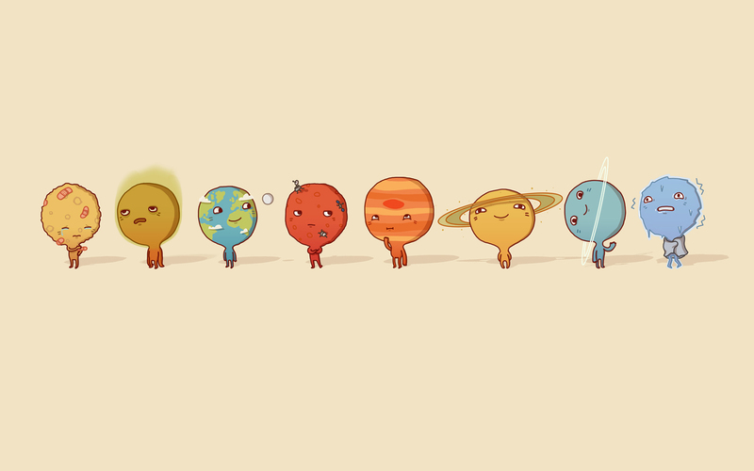
Спасибо за внимание!

